Slide 1
Explicación de selección en c
Juan Esteban Amaya

Slide 2
Definición
Consiste en encontrar el menor de todos los elementos del arreglo o vector e intercambiarlo con el que está en la primera posición. Luego el segundo más pequeño, y así sucesivamente hasta ordenarlo todo. Su implementación requiere O(n2) comparaciones e intercambios para ordenar una secuencia de elementos.

Slide 3

Ejemplo
Imagine que tiene una fila de estudiantes.

Slide 4
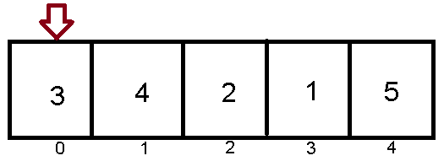
Representación grafica

Slide 5
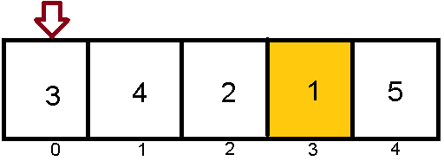
Representación grafica

Slide 6
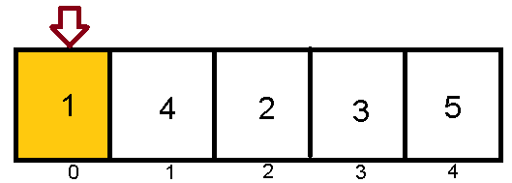
Representación grafica

Slide 7
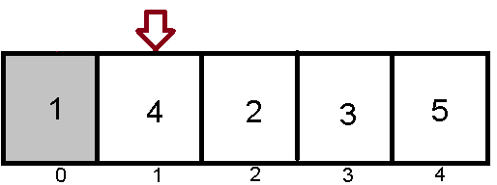
Representación grafica

Slide 8
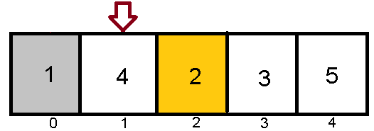
Representación grafica

Slide 9
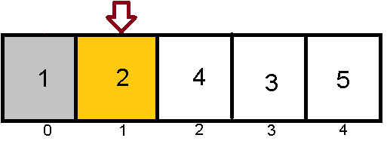
Representación grafica

Slide 10
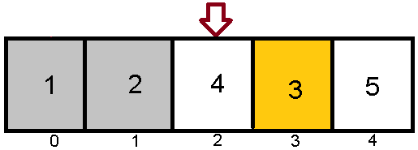
Representación grafica

Slide 11
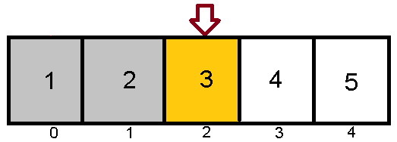
Representación grafica

Slide 12
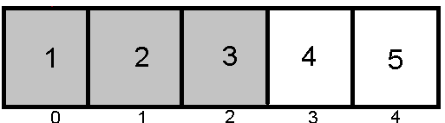
Representación grafica

Slide 13
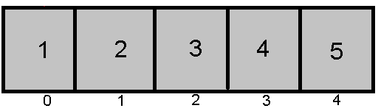
Ordenamiento completado!!!!!!!!!!

